Slide 1
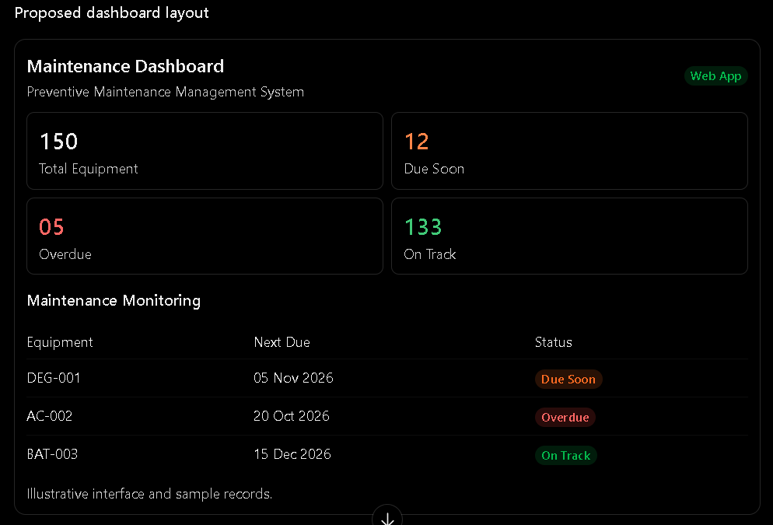

Slide 2
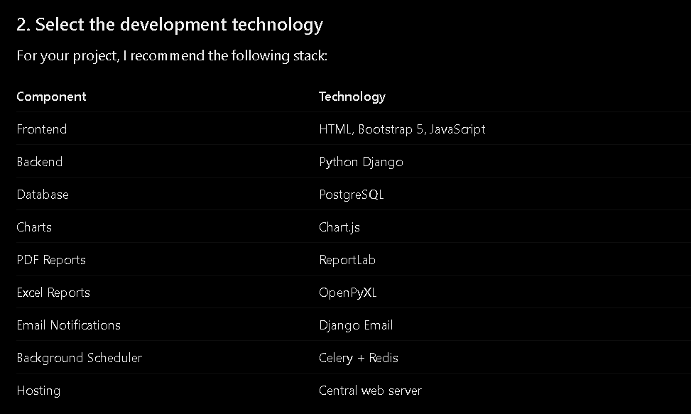
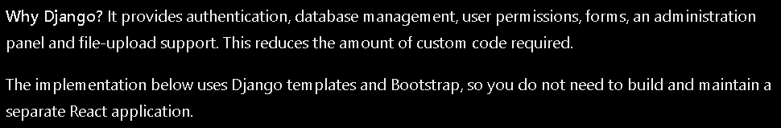

Slide 3
MaintenanceDashboard/
│
├── config/
│ ├── settings.py
│ ├── urls.py
│ ├── asgi.py
│ └── wsgi.py
│
├── maintenance/
│ ├── models.py
│ ├── views.py
│ ├── urls.py
│ ├── forms.py
│ ├── admin.py
│ ├── services.py
│ └── templates/
│ └── maintenance/
│ ├── dashboard.html
│ ├── equipment.html
│ ├── maintenance_form.html
│ └── reports.html
│
├── templates/
│ ├── base.html
│ └── registration/
│ └── login.html
│
├── media/
├── static/
├── manage.py
└── requirements.txt

